Slide 1

Planeringsträff inför säsong 26/27
2026-04-11 kl 09.00 – 12.00

Slide 2

Planera sommarens träningar och aktiviteter, gärna hitta gemensamma tider, där vi möts över gränserna och drar nytta av varandra.
Ta hand om resultat från era utvärderingar och inventeringar av spelare och ledare - Åtgärder
Beslut om vilka lag ska anmälas och till vad näst säsong
Prata träningsmöjligheter, tider, platser/hallar m.m.
Bestämma om uppstart av nästa säsong
Få info om nyheter på tävlingssidan.
Ha dialoger om utveckling
Gemensam plan om vad vi vill åstadkomma

Slide 3
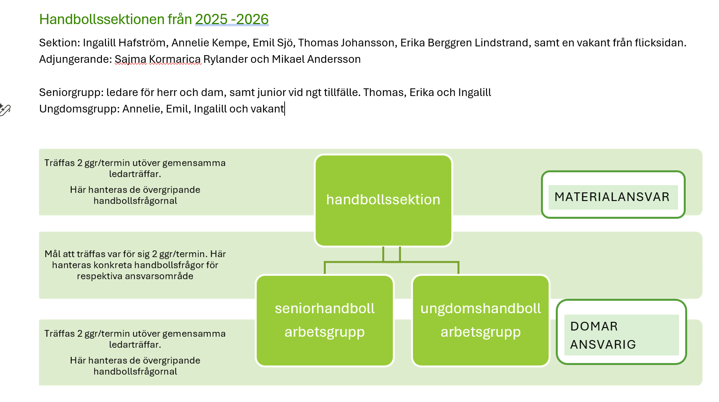
Organisationen
Evelina Alenäs har tillkommit

Slide 4
Kansliet - Föreningsadministratör

Slide 5
Gemensam sommarträning - Ungdom
Bakgrund: Samsyn om dubbelidrottande
Vilka kommer att träna och vad i sommar?
Går det samarbeta – Vinster
När startar nästa säsong och med vad?

Slide 6
Utvärderingar från varje lag och inventering

Slide 7
Vilka Lag 26/27 och antal spelare
Dam |  | Herr |  | Flick |  | Pojk
Div 2 | 10 – 15? | Div 4 | 15 | F12 | 15 | P14 | 14
Div 4 | 13 | Div 3 15 |  | F 11 (2 lag) | 25 | P13 | 12
Dam jun | ? |  |  | F 10/9 kortplan | 12 | P12 | 14
 |  |  |  | F 8 mini | 10 | P11 (2 lag) | 25
 |  |  |  |  |  | P10 kortplan | 10
 |  |  |  |  |  | P 9 kortplan | 14
 |  |  |  |  |  | P 8 mini | 10
 |  |  |  | Handbollskola Ljungarum
 |  |  |  | Handbollskola Barnarp
 |  |  |  | Handbollskola Egnahem

Slide 8
Träningstider, träningshallar, träningsgrupper
När kan ni inte träna?
Vi behöver vara fler i hallarna
Halltidens användning

Slide 9
Rekrytering av ledare
Vilka lag behöver fler ledare?
Vilka uppdrag behöver fler personer?
Herrar och damer som hjälper till som ”ledare”
Tidsbestämda uppdrag 5 ggr.
Idrottsklivet – Nya handbollskolor – Handbollskolan ljungarum

Slide 10
Sektionens Utvecklingsområden inför 2026-27
Sponsring Sponsringsgrupp, regelverk, ragga sponsorer
Sponsring Regelverk, till enskilda lag eller på annat sätt riktad sponsring
Lagkassor Regelverk, Samordning på alla övriga arbetsuppdrag som genererar intäkt
Profilkläder Erik och Mikael
Material Utöka Mikael med ytterligare en person
Transparant budget och uppföljning av driftbudget

Slide 11
forts
Fler spelare – Etablering på nya platser
Klustersamverkan – Samsynsgrupp och övergångsgrupp.

